Slide 1
Graduation Thesis Outline
Weekly Report
Title of Research Topic
Presenter: Your name
August, 2021

Slide 2
General information
Font type: Tahoma, font size: 24-32
It should be only chosen 1 size.
There only exists around 50 words per slide.
It might be that 6 rows x 8 words or 7 rows x 7 words, e.g.
Do not use too many text colours.
Try to use more pictures to present

Slide 3
1. Method to store data on cloud
Problem: Miss data when store real time.
Reasons: Thingspeak only receives data every 15 seconds.
Requestment: Store data to train for ML => Do not need to store real time.
Solution:
Store data in the local
Send data to cloud

Slide 4
2. Analyze & Choose Solutions
Lưu dữ liệu vào EEPROM
EEPROM (Electrically Erasable Programmable Read-Only Memory) có thể lưu trữ dữ liệu nhỏ (khoảng 1024 byte trên Arduino Nano).
Lưu ý:EEPROM có giới hạn số lần ghi (thường khoảng 100,000 lần). Tránh ghi dữ liệu liên tục để bảo vệ bộ nhớ.

Slide 5
2. Analyze & Choose Solutions
2. Sử dụng SPIFFS (File System trong Flash) (Module ESP32 or ESP8266)
SPIFFS cho phép lưu trữ dữ liệu dạng file (tương tự như hệ thống file trên máy tính). (file .txt)
SPIFFS hữu ích cho lưu trữ dữ liệu dạng cấu hình, logs hoặc file nhỏ. Bộ nhớ Flash có giới hạn ghi (~10,000 lần ghi/xóa).

Slide 6
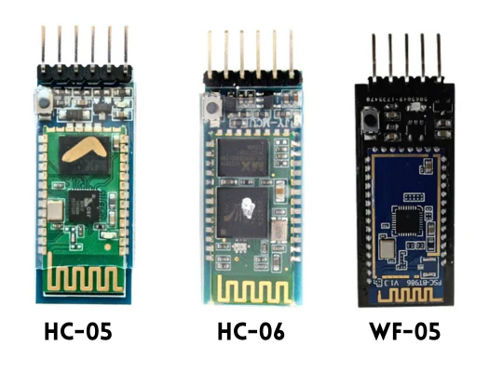
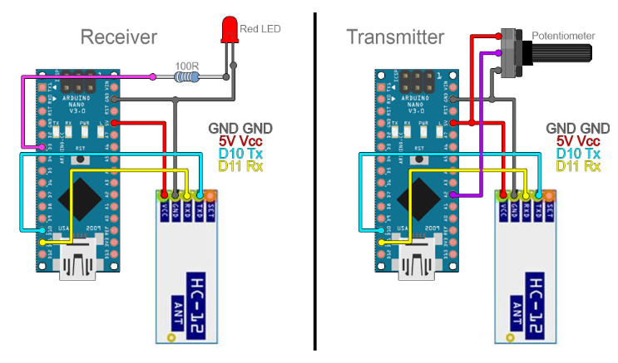
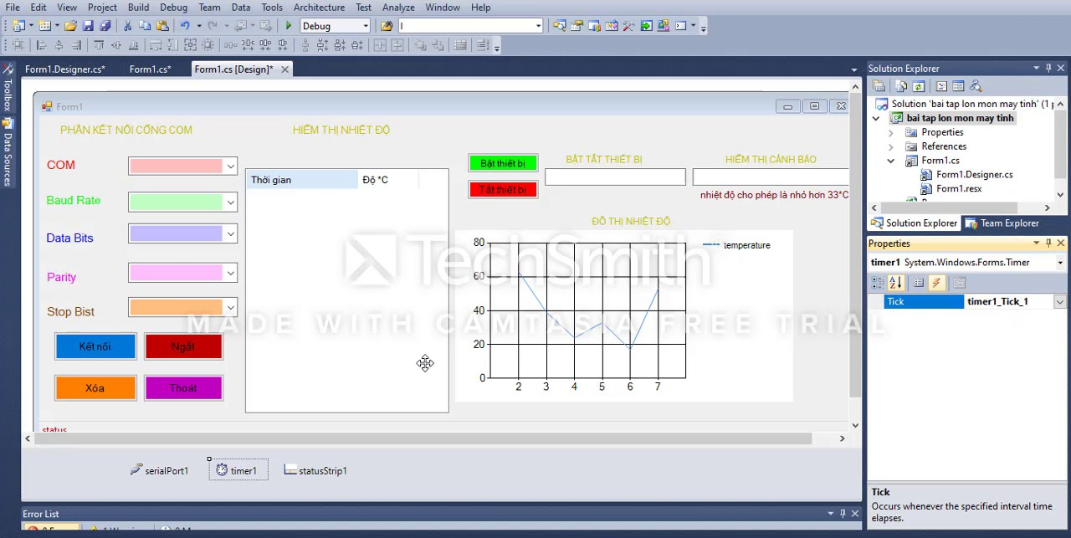
2. Analyze & Choose Solutions
3. Local computer incorporate UI
Module bluetooth
RF NRF24L01 2.4Ghz
Store data, update data
Interface for user (…)

Slide 7
3. Local computer incorporate UI
2. Sử dụng SPIFFS (File System trong Flash)
SPIFFS cho phép lưu trữ dữ liệu dạng file (tương tự như hệ thống file trên máy tính). (file .txt)
SPIFFS hữu ích cho lưu trữ dữ liệu dạng cấu hình, logs hoặc file nhỏ.Bộ nhớ Flash có giới hạn ghi (~10,000 lần ghi/xóa).

